Slide 1
Gerecht als kunst

Slide 2
Recept In beeld

Slide 3
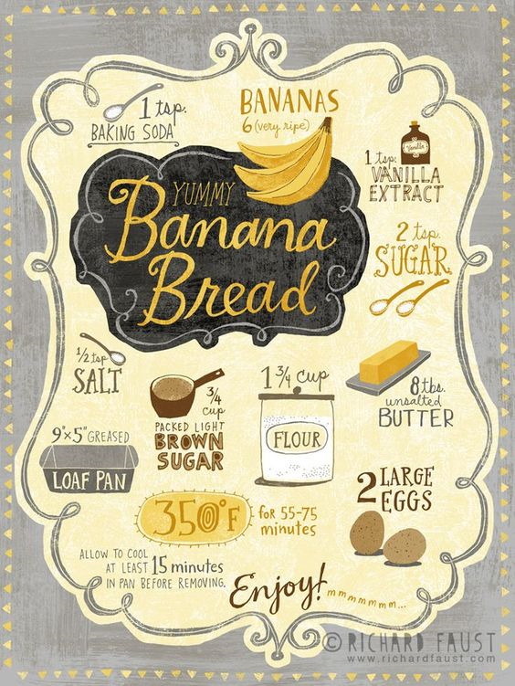
Achtergrond

Slide 4
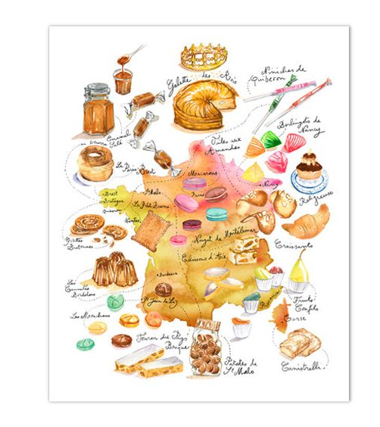
Achtergrond

Slide 5
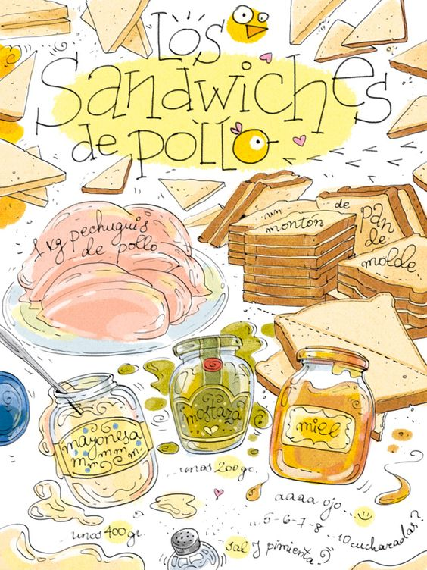
Achtergrond

Slide 6
vormgeving: compositie vorm kleur Kalligrafie / handlettering / typografie

Slide 7
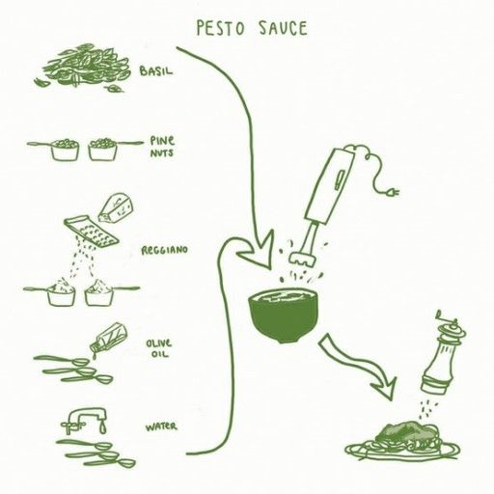
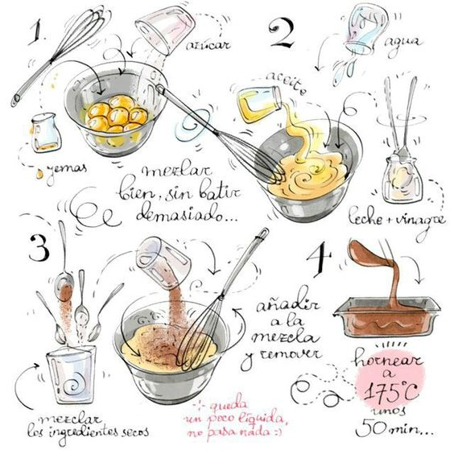
compositie

Slide 9
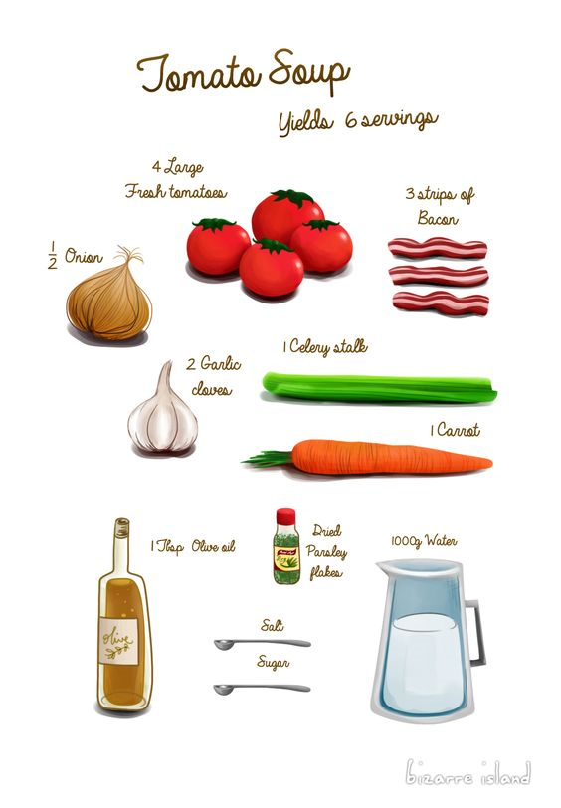
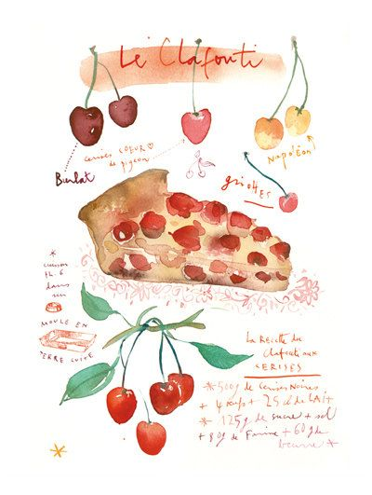
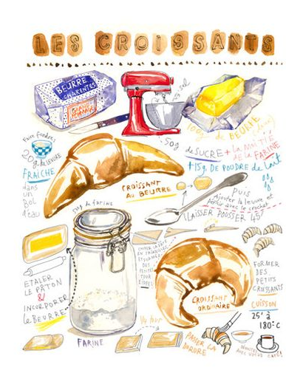
vorm

Slide 10
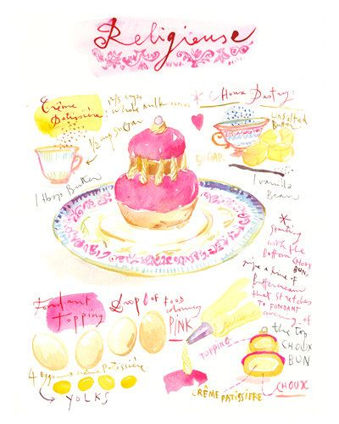
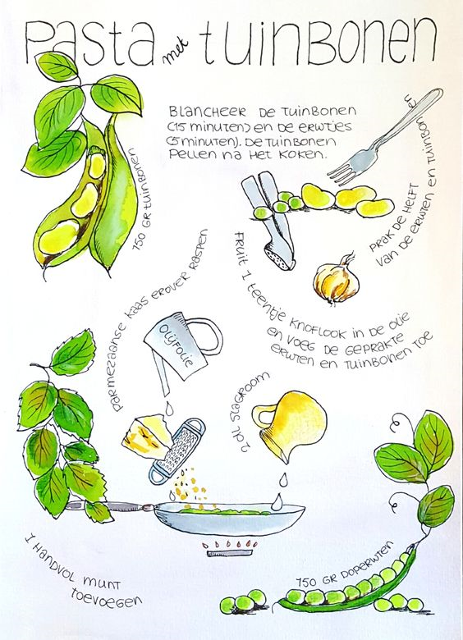
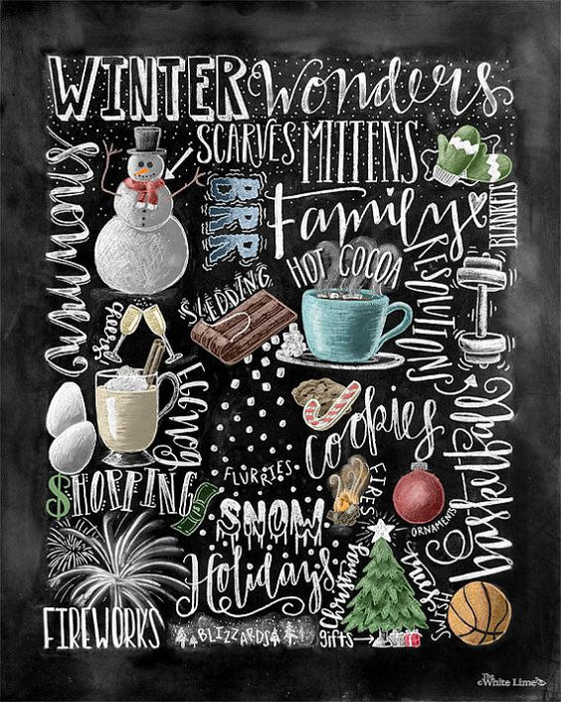
kleur

Slide 11
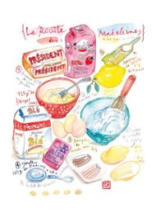
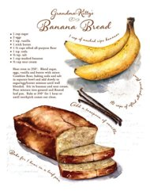

Slide 12
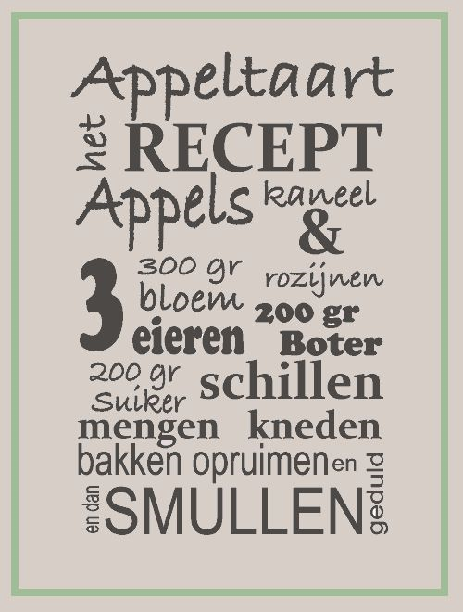
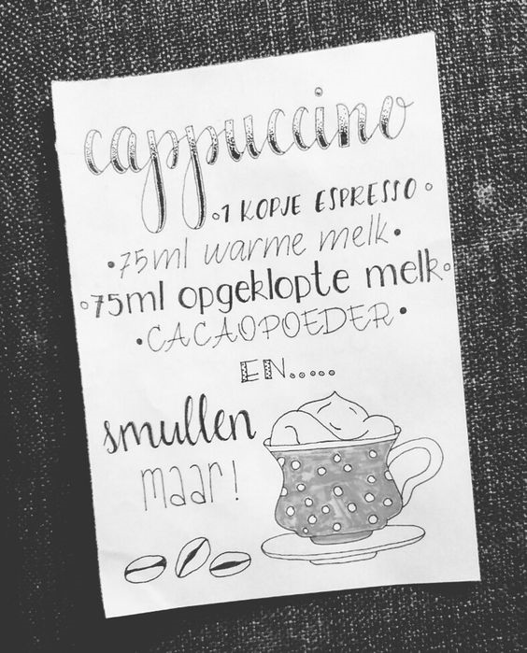
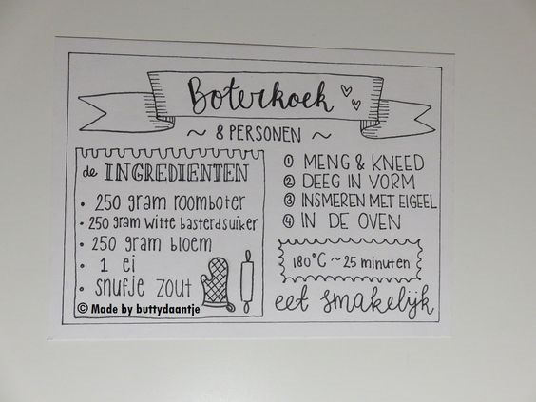
Kalligrafie / handlettering / typografie​

Slide 13
Planning:
Individueel maak je een ontwerp voor de poster. Denk hierbij aan: compositie, vorm, kleur en de typografie (handlettering).
Bekijk in je groepje alle ontwerpen.
Kies de mooiste stukjes uit van elk ontwerp en voeg deze samen tot 1gezamenlijk ontwerp. Maak gebruik van ieders talent en werk samen!
Bepaal de achtergrond
Verdeel de taken (collage techniek)

Slide 14
eisen
Recept moet duidelijk in beeld gebracht zijn
Goede samenwerking
Er moet nagedacht zijn over kleur, vorm, compositie en de typografie
Netjes werken
Bewaar je poster / collage op school (deze heb je vrijdag nodig bij je presentatie)

